Slide 1

دیپلماسی اقتصادی و رقابت در بازار کشورهای همسایه ایران
حسن ثاقب
عضو هیات علمی
موسسه مطالعات و پژوهشهای بازرگانی
اردیبهشت 1404

Slide 2

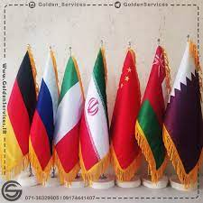
دیپلماسی اقتصادی و رقابت در بازار کشورهای همسایه ایران
مقدمه
دیپلماسی اقتصادی در واقع به تلاقی سیاست خارجی و اقتصاد اطلاق می‌شود. جایی که دولت‌ها از ابزارهای اقتصادی (مانند تجارت، سرمایه‌گذاری، کمک‌های توسعه‌ای) برای پیشبرد اهداف سیاست خارجی خود و همچنین از ابزارهای دیپلماتیک (مذاکرات و توافق‌نامه‌ها) برای پیشبرد اهداف اقتصادی استفاده می‌کنند.
دیپلماسی اقتصادی ابزاری قدرتمند برای توسعه اقتصادی و افزایش رفاه ملی از طریق تعاملات بین‌المللی است.
برای موفقیت در دیپلماسی اقتصادی، هماهنگی بین ابعاد سیاسی، امنیتی، اقتصادی، اجتماعی و فرهنگی ضروری است.
اهمیت کشورهای همسایه در اقتصاد کشور:
  توسعه روابط تجاری و اقتصادی با کشورهای همسایه از اهداف توسعه صادرات در برنامه های بالادستی کشور طی دهه اخیر بوده است.
چالش‌های موجود:
  ضعف در ثبات سیاستی، محدودیت‌های ناشی از تحریم‌‌های بین‌المللی، ‌رقابت‌پذیری پایین محصولات ایرانی و نفوذ کشورهای رقیب در بازار هدف، از جمله چالش‌های اصلی در توسعه روابط تجاری ایران با 15 کشور همسایه است.
  شاخص‌های بین‌المللی مبین وجود این چالش‌ها:
            شاخص فضای کسب‌وکار(رتبه 127 از 190 کشور)؛
            شاخص آزادی اقتصادی (رتبه 169 از 176 کشور)؛
            و توانمندسازی تجاری(رتبه 132 از136 کشور).

Slide 3
دیپلماسی اقتصادی و رقابت در بازار کشورهای همسایه ایران
هدف مطالعه :
        تحلیل نقش دیپلماسی اقتصادی در بهره‌برداری حداکثری از ظرفیت‌های اقتصادی و تجاری
          بررسی داده‌های تاریخی و عملکرد تجاری درمقایسه با رقبای منطقه‌ای
          شناسایی ظرفیت‌های صادراتی ایران به کشورهای همسایه
          ارزیابی قدرت رقابت‌پذیری محصولات ایران در بازار کشورهای همسایه

Slide 4
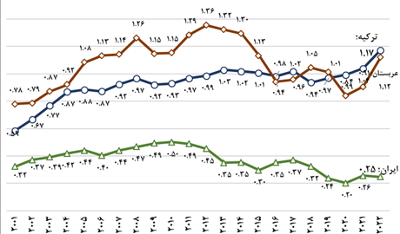
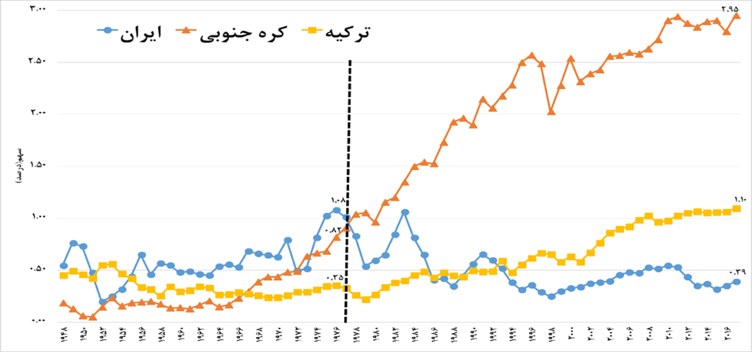
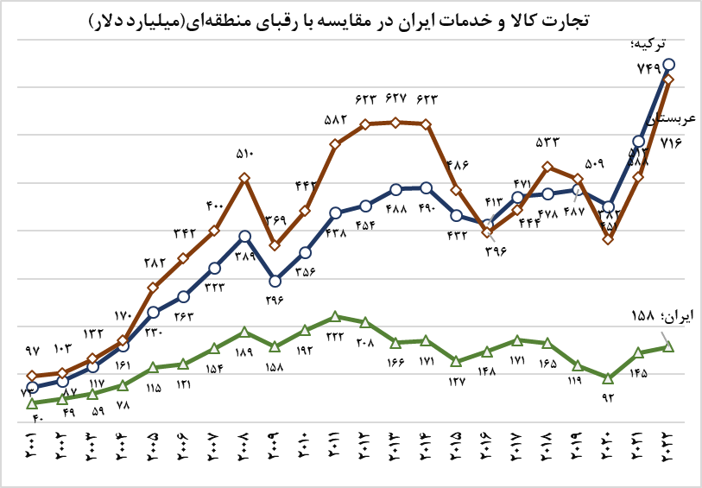
سهم ایران در تجارت جهانی در مقایسه با ترکیه و کره‌جنوبی
1948-2016
سهم ایران در تجارت کالا و خدمات در مقایسه با رقبای منطقه‌ای (ترکیه و عربستان)
2001-2022
1977
بررسی روند هفتاد ساله (1948-2016) وضعیت تجارت ایران، نشان از افزایش شکاف میان ایران و رقبای مانند کره جنوبی و ترکیه (که همزمان روند توسعه صنعتی آغاز نمودند)، دارد.
طبق گزارش مرکز تجارت بین‌الملل، تجارت جهانی کالا و خدمات در سال 2024 حدود 60 تریلیون دلار بوده است. با توجه به سهم یک درصدی ایران از جمعیت جهان، این انتظار وجود دارد که سهم ایران از تجارت جهانی نیز حدود یک درصد یعنی سالانه به حداقل 600 میلیارد دلار برسد. (وجود شکاف 450 میلیارددلاری)

Slide 5
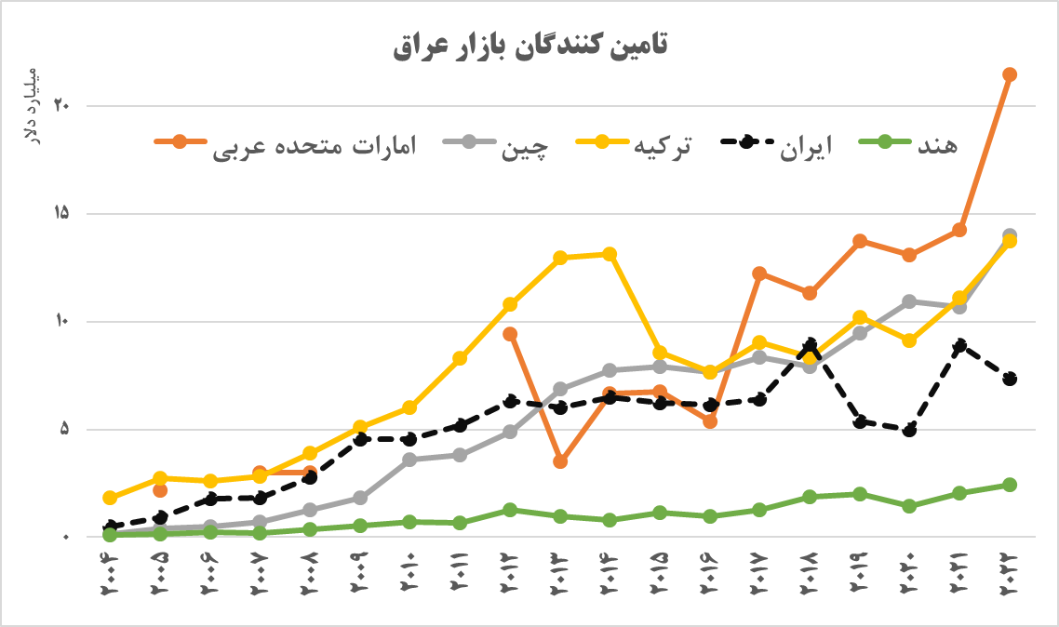
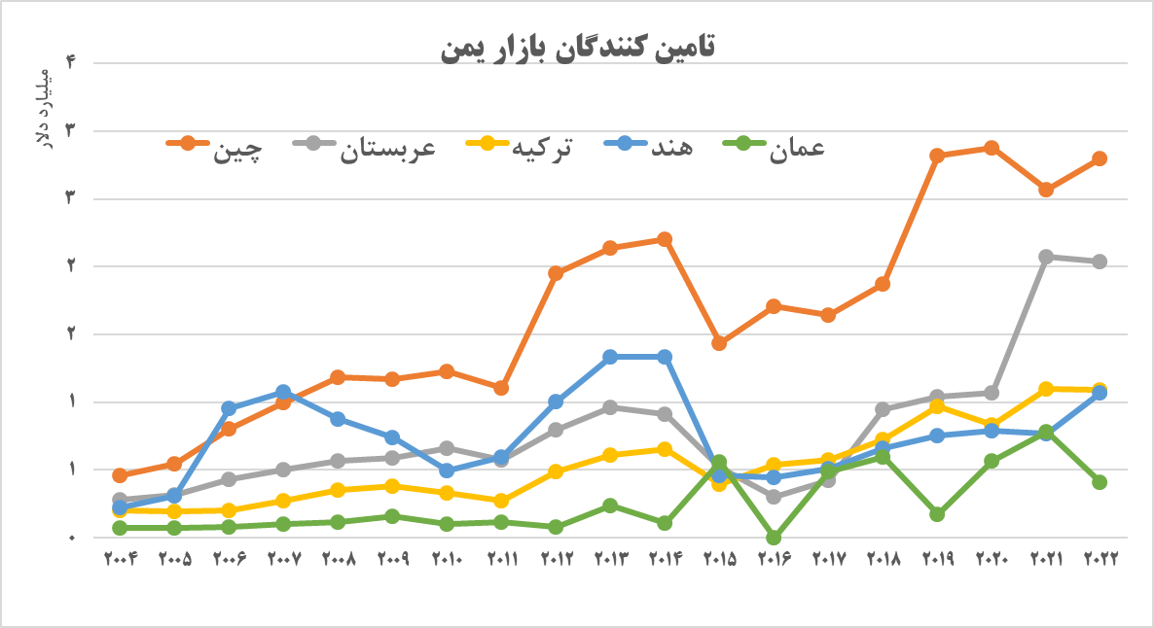
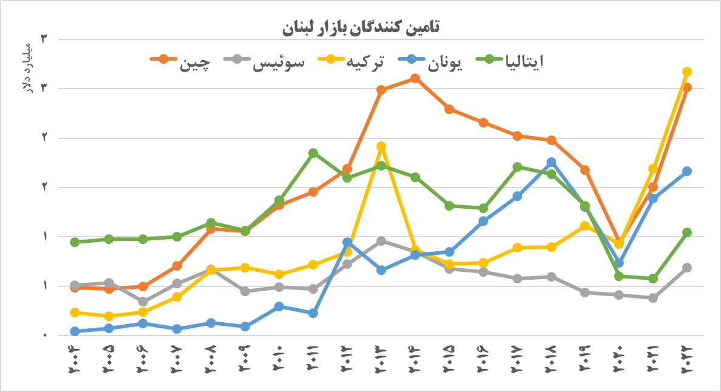
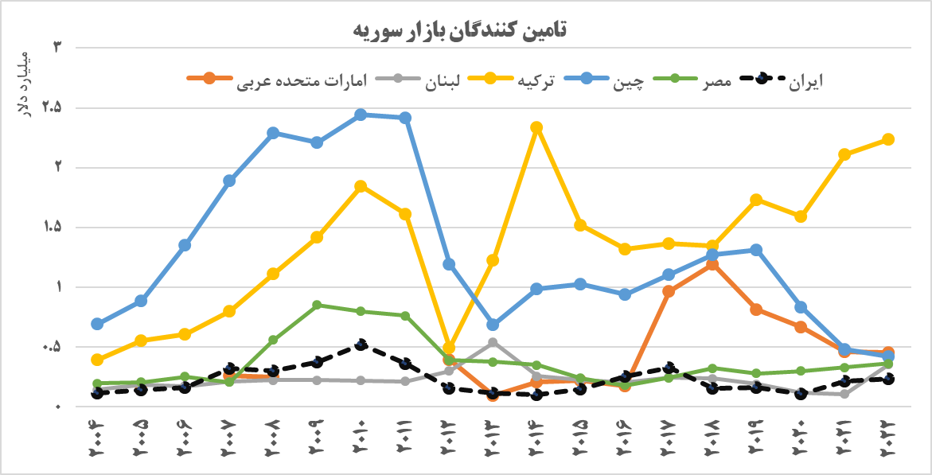
جایگاه ایران در کشورهای همسوی سیاسی
ایران در بازار عراق دارای رتبه چهارم و در حال کاهش سهم است؛
در بازار یمن حضور ندارد؛
در بازار لبنان حضور ندارد؛
در بازار سوریه رتبه ششم را دارد.

Slide 6
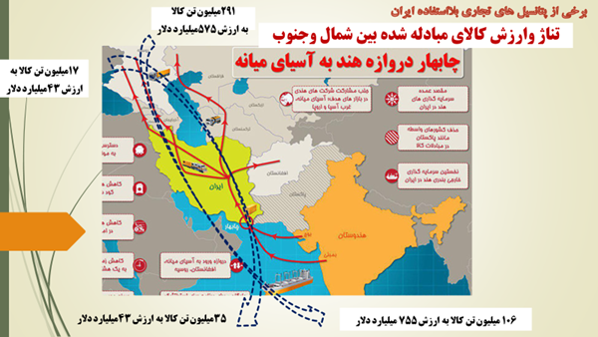
فقدان دیپلماسی کارآمد در بهره برداری از ظرفیت‌های ترانزیتی کشور
موقعیت ژئوپلتیک ایران به عنوان پل ارتباطی بین آسیا، اروپا و آفریقا، این کشور را به یک قطب مهم ترانزیتی تبدیل کرده است. با این حال، به دلیل عدم سرمایه‌گذاری کافی و وجود برخی موانع، ایران هنوز نتوانسته است از این ظرفیت به طور کامل بهره‌برداری کند.
حجم و ارزش تجارت کالا بین کشورهای حوزه جنوب شرقی آسیا با کشورهای اروپایی و آسیای میانه بالغ بر 400 میلیون تن به ارزش 1350 میلیارد دلار است.
بیش از 106 میلیون تن کالا به ارزش حدود 750 میلیارد دلار از آسیای جنوب شرقی به سمت کشورهای اروپایی و آسیای میانه
در مسیر بالعکس حدود 291 میلیون تن به ارزش 575 میلیارد دلار درحال مبادله است.

Slide 7
مبانی نظری و سوابق تحقیق
برخی منابع مورد استفاده:
اهمیت انتخاب شرکای تجاری
انتخاب صحیح شرکای تجاری بر رشد اقتصادی، بهره‌وری و رقابت‌پذیری کشورها تأثیر بسزایی دارد.
مزیت نسبی، سیاست تجاری، هزینه‌های تجاری و برند تجاری
این عوامل به‌عنوان عوامل سنتی در انتخاب شرکای تجاری معرفی شده‌اند، اما محدودیت‌هایی نیز دارند.
تئوری رشد درون‌زا
این تئوری بر نقش دانش و فناوری در رشد اقتصادی تأکید دارد و پیچیدگی اقتصادی را به‌عنوان یک شاخص مهم برای سنجش این رشد معرفی می‌کند.
تئوری پیچیدگی اقتصادی
این رویکرد با تحلیل ساختار محصول کشورها، امکان شناسایی دقیق‌تر فرصت‌های تجاری و پتانسیل‌های توسعه را فراهم می‌کند. کشورهایی با تنوع محصولی بالا و پیچیدگی اقتصادی بیشتر، معمولاً در بازارهای جهانی موفق‌تر هستند.
عوامل جغرافیایی و همسایگی در توسعه همکاری های اقتصادی
همسایگی و روابط تجاری نزدیک با کشورهای همسایه می‌تواند بر رشد صادرات و توسعه اقتصادی تأثیر مثبت بگذارد.
تئوری مجاورت بین محصولات
این تئوری بیان می‌کند که محصولات مشابه در شبکه فضای محصول به هم نزدیک هستند و این موضوع می‌تواند در انتخاب شرکای تجاری مؤثر باشد
اهمیت تنوع محصولی و پیچیدگی اقتصادی
کشورهایی با تنوع محصولی بالا و پیچیدگی اقتصادی بیشتر، معمولاً در بازارهای جهانی موفق‌تر هستند.
BAHAR, D., R. HAUSMANN, and C.A. HIDALGO (2014)
Balland PA, Broekel T, Diodato D, Hausmann R, O’Clery N, Rigby D (2022)
Coscia M, Cheston T, Hausmann R (2017)
Coscia M, Cheston T, Hausmann R (2017)
Hidalgo CA (2021)
Lee CC, Wang EZ (2021)
Ma F, Wang H, Schandl H, Fishman T, Tan X, Li Y, Shi L, Wang P, Chen WQ (2022
Neagu O (2019)
Park, Jong Hee; Kim, Byung Koo. 2020
Purwono R, Sugiharti L, Handoyo RD, Esquivias MA (2022)
Rafique MZ, Doğan B, Husain S, Huang S, Shahzad U (2021)
Sanidas Elias. 2018
Sepehrdoust H, Tartar M, Gholizadeh A (2022

Slide 8
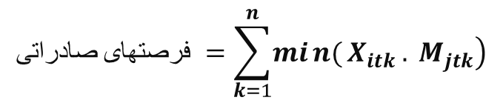
روش تحقیق
2- توان و قدرت رقابت کشورها در بازار کشورهای همسایه
1- شناسایی فرصتهای صادراتی ایران در بازار کشورهای همسایه
به منظور نشان دادن توان و قدرت رقابت کشورها در بازار کشورهای همسایه از شاخص پیچیدگی اقتصادی(ECI) استفاده می‌شود.
مقادیر این شاخص هر ساله توسط رصدخانه پیچیدگی اقتصادی -دانشگاه هاروارد محاسبه می‌شود https://oec.world/en.
مقادیر پیچیدگی صادرات بیانگر سطح درآمد فعلی یک کشور است، یا در جایی که پیچیدگی بیش از انتظارات برای سطح درآمد یک کشور است، پیش‌بینی می‌شود که کشور در آینده رشد سریع‌تری را تجربه کند. بنابراین ECI معیار مفیدی برای توسعه اقتصادی ارائه می‌دهد. محدوده شاخص ECI بین 3- تا 3+ است
$$صادراتی فرصتهای =\sum_{k=1}^{n}{\left.min{(}X_{itk} . M_{jtk}\right)}$$
3- تحلیل نقش دیپلماسی در استفاده حداکثری از ظرفیتهای تجارت با همسایگان

Slide 9
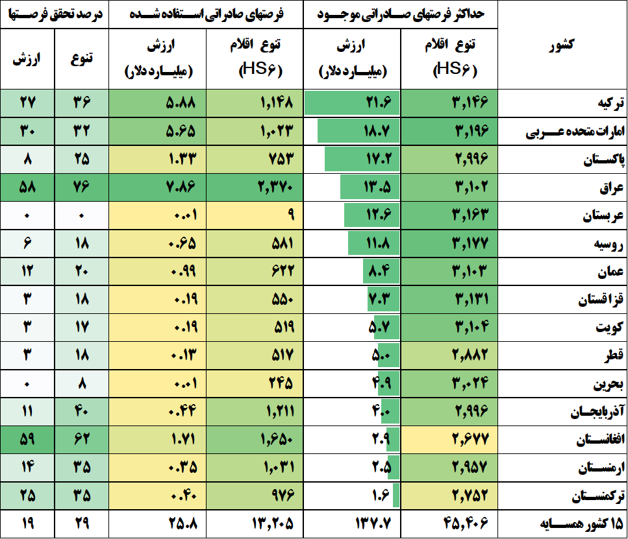
معرفی فرصت‌های صادراتی ایران در بازار کشورهای همسایه
طبق گزارش مرکز تجارت بین‌الملل، کشورهای همسایه ایران در سال 2024 حدود 1500 میلیارد دلار واردات کالا داشته‌اند.
تعداد فرصت‌های صادراتی
ارزش کل فرصت‌های صادراتی
45406 فرصت کالا/کشور
137.7 میلیارد دلار
تنوع کالایی محقق شده
ارزش صادراتی محقق شده
29 درصد
19 درصد
نتایج یافته‌ها در خصوص فرصتهای صادراتی شناسایی شده ایران در کشورهای همسایه، با دامنه تنوع کالایی بین 2677 قلم کالا در مورد افغانستان تا 3196 قلم کالا در مورد امارات متحده عربی و همچنین حداکثر ظرفیت‎های صادراتی در دامنه ارزش بین 21.6 میلیارد دلار به بازار ترکیه تا 1.6 میلیارد دلار به بازار ترکمنستان در جدول فوق ارائه شده است. حداکثر تحقق فرصتهای صادراتی، از منظر دو شاخص تنوع کالایی و پتانسیل صادراتی در مورد بازار عراق به ترتیب با 76درصد و 58 درصد و بازار افغانستان به ترتیب 62 درصد و 59 درصد صورت پذیرفته است.
ماخذ: تارنمای مرکز تجارت بین‌الملل(ITC)، تارنمای ابزار نقشه تجاریhttps://www.trademap.org/

Slide 10
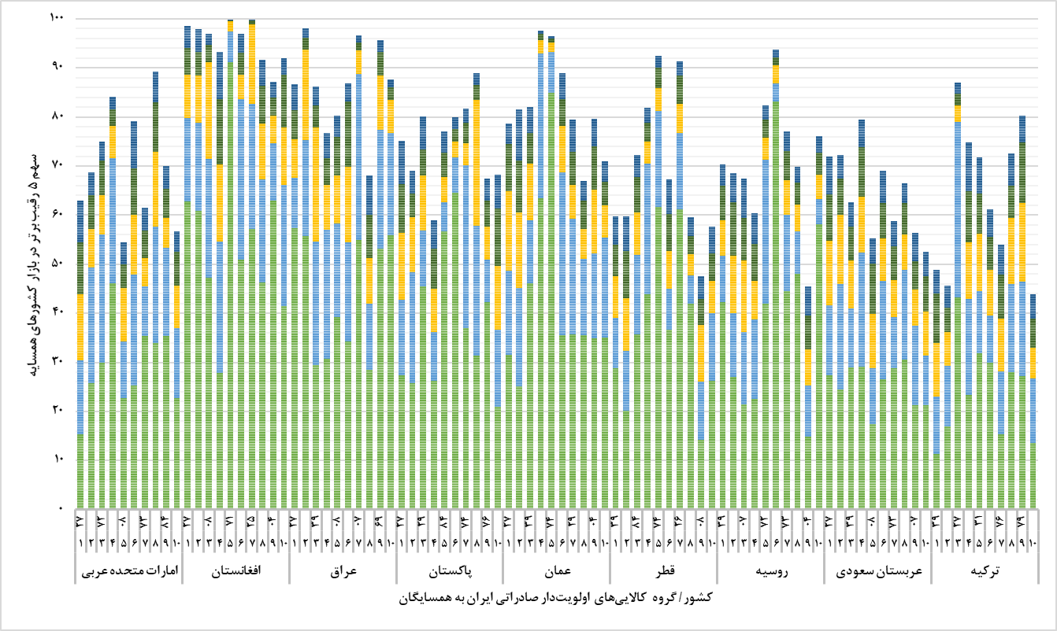
توانمندیها و قابلیتهای اقتصادی و تجاری کشور ایران در دسترسی به بازار همسایگان
سهم رقبای تجاری در هر یک از 10 گروه کالایی عمده از فرصتهای صادراتی ایران در بازارکشورهای همسایه
به منظور سهولت بررسی ضمن تقسیم کشورهای همسایه به سه گروه حسب شاخص ECI، در خصوص فرصتهای صادراتی (حسب کدهای 6 رقمی HS) نیز در قالب 10 فصل کالایی(2 رقمی HS ) اولویت‌دار و 5 رقیب برتر متمرکز شد.

Slide 11
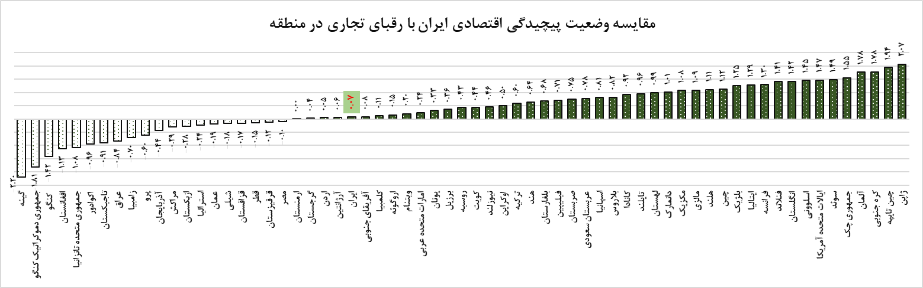
مقایسه وضعیت پیچیدگی اقتصادی ایران با رقبای تجاری در منطقه
مقدار عددی شاخص ECI بین 3- تا 3+ است.
کشورها با پیچیدگی اقتصادی بالا، با تکیه بر تنوع تولید و صادرات، نوآوری، فناوری پیشرفته، نیروی کار ماهر و شبکه‌های تجاری قوی، در بازارهای بین‌المللی رقابت‌پذیری بیشتری دارند.
از میان 64 کشور رقیب در بازار کشورهای همسایه، 43رقیب (67 درصد) از درجه پیچیدگی بالاتر از ایران برخوردارند. بیشتر درجه پیچیدگی اقتصادی مربوطه به کشور ژاپن (2.07) و کمترین درجه پیچیدگی مربوط به گینه (2.2-)می‌باشد.

Slide 12
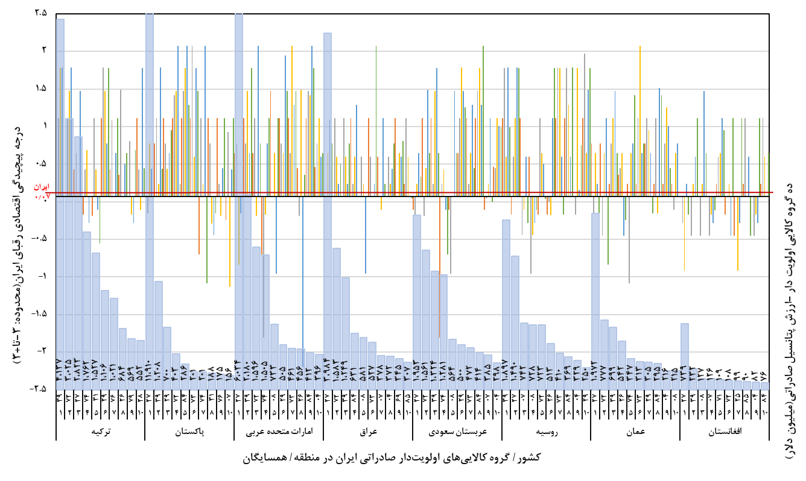
قدرت رقابت کشورهای رقیب ایران در بازار کشورهای همسایه
تجزیه و تحلیل‌های آماری برای بیش از 5000 کالا (کدهای HS شش رقمی) صورت پذیرفته اما نتایج برای 10 گروه کالایی عمده (کدهای Hs دو رقمی) ارائه شده است.
بیش از 60 درصد پتانسیل صادراتی ایران به 15 کشور همسایه در 10 گروه کالایی فوق می‌باشد.
همچنین از لحاظ رقابت‌پذیری، مقایسه شاخص پیچیدگی اقتصادی (ECI) میان ایران با 5 رقیب عمده که بیش از 70 درصد بازارهای هدف را در اختیار دارند، صورت پذیرفته است.

Slide 13
خلاصه یافته‌ها، پیشنهادها و توصیه‌های سیاستی
علی‌رغم پتانسیل‌های بالای ایران در حوزه تجارت و ترانزیت، ضعف در دیپلماسی اقتصادی و عدم استفاده از ظرفیت‌های موجود، باعث شده است که ایران سهم کمتری از تجارت جهانی نسبت به رقبای منطقه‌ای خود داشته باشد.
نکات کلیدی:
ضعف دیپلماسی اقتصادی ایران : عدم استفاده بهینه از ابزار دیپلماسی اقتصادی برای تامین منافع ملی.
کاهش سهم ایران از تجارت جهانی: نسبت به رقبای منطقه‌ای مانند ترکیه و عربستان سعودی
وجود فرصت‌های صادراتی در کشورهای همسایه: اما عدم بهره‌برداری کامل از این فرصت‌ها
پیچیدگی اقتصادی و قدرت رقابت بالاتر رقبا: کشورهای رقیب از پیچیدگی اقتصادی بالاتری برخوردارند و این امر به آن‌ها برتری در بازارهای منطقه داده است.
دلایل اصلی مشکلات:
عدم رویکرد جامع و چندجانبه در دیپلماسی اقتصادی: تمرکز بیش از حد بر یک بعد خاص و عدم توجه به سایر ابعاد
تحریم‌های اقتصادی: محدودیت در دسترسی به بازارها و جذب سرمایه‌گذاری خارجی
کمبود اطلاعات و دانش در حوزه تجارت بین‌الملل: در میان فعالان اقتصادی و تصمیم‌گیران
عدم حمایت کافی از بخش خصوصی: در توسعه صادرات و حضور در بازارهای جهانی
نوسانات سیاستی: بی‌ثباتی سیاستی و تغییر دولت‌ها در ایران، باعث ایجاد عدم اطمینان در میان سرمایه‌گذاران خارجی شده است.
پیشنهادات:
دیپلماسی اقتصادی جامع:ایجاد یک نهاد هماهنگ‌کننده برای تدوین و اجرای یک استراتژی واحد دیپلماسی اقتصادی متشکل از وزارتخانه‌های مرتبط (خارجه، صمت، اقتصاد)، بانک مرکزی و بخش خصوصی (اتاق‌های بازرگانی و تشکل‌ها)، تدوین یک استراتژی جامع و بلندمدت برای توسعه تجارت خارجی، تقویت روابط اقتصادی با کشورهای همسایه و سایر شرکای تجاری، استفاده از ظرفیت‌های دیپلماسی فرهنگی و علمی برای تقویت روابط اقتصادی).
تقویت بخش خصوصی: (حمایت از توسعه صادرات توسط بخش خصوصی، ارائه تسهیلات مالی و اعتباری به صادرکنندگان، ایجاد زیرساخت‌های لازم برای توسعه صادرات، تشکیل کنسرسیوم‌های صادراتی)
توجه به کیفیت محصولات: (بهبود کیفیت محصولات و استانداردسازی آن‌ها، ایجاد برندهای قوی برای محصولات ایرانی، تنوع‌بخشی به سبد صادراتی:
  کاهش وابستگی به صادرات نفت و گاز، توسعه صادرات محصولات با ارزش افزوده بالا، شناسایی بازارهای جدید برای محصولات ایرانی
استفاده از ظرفیت‌های ترانزیتی:(توسعه کریدورهای ترانزیتی، بهبود زیرساخت‌های ترانزیتی، جذب کالاهای ترانزیتی، ایجاد زمینه‌های حضور در زنجیره‌های ارزش جهانی و منطقه‌ای)

Slide 14
سپاس از توجه شما

